Slide 1


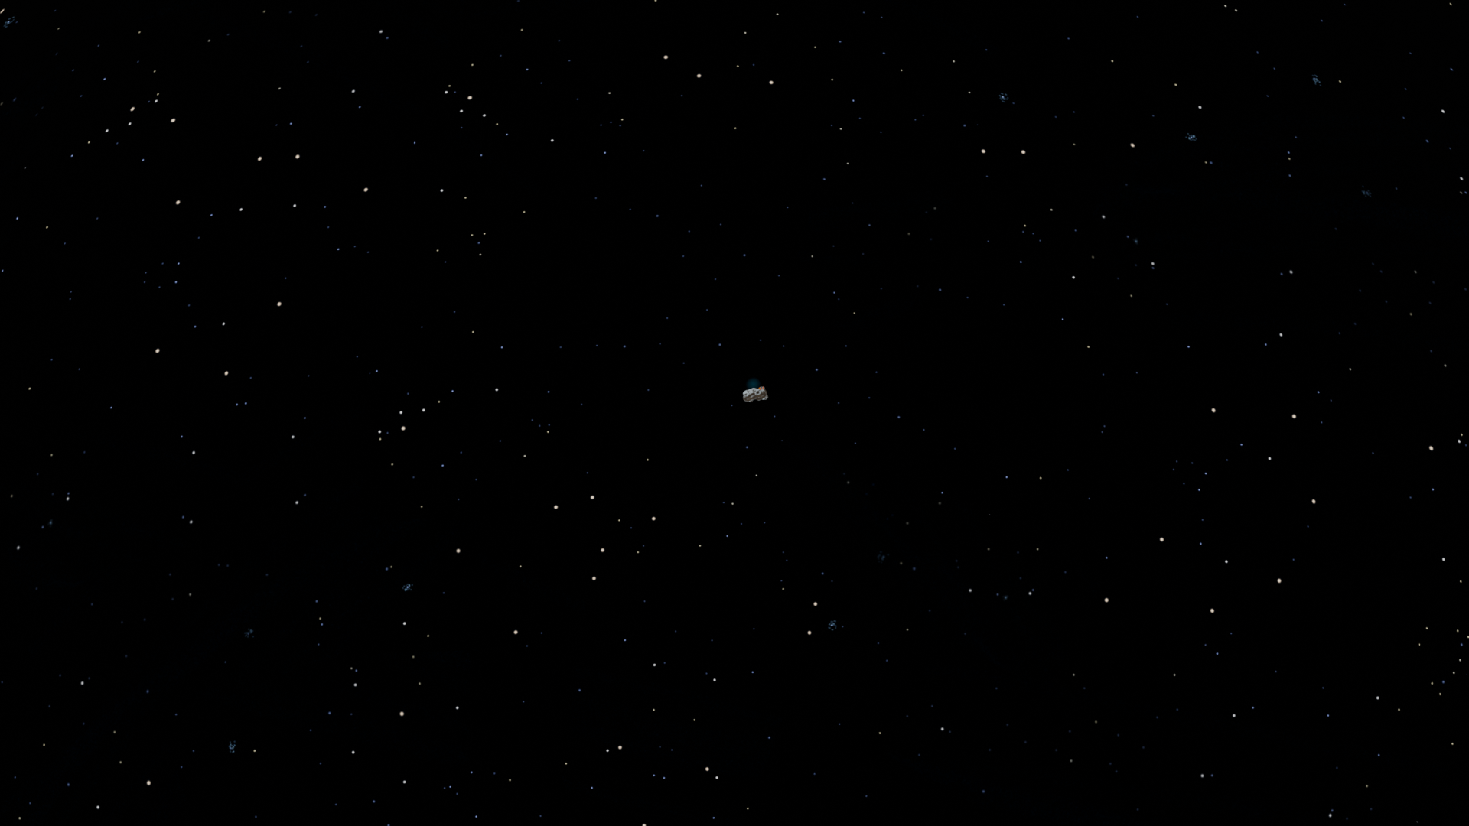





انطلق
Notes:
هذا القالب من تصميم موقع انجز ( ingez-ppt.com ) : موقع عربي متخصص بتصميم قوالب البوربوينت باللغة العربية

Slide 2
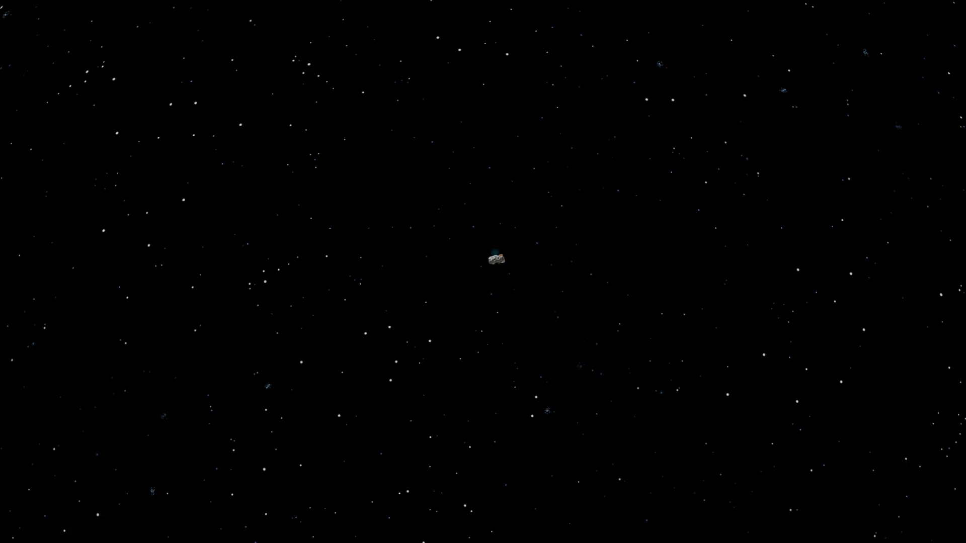

Slide 3
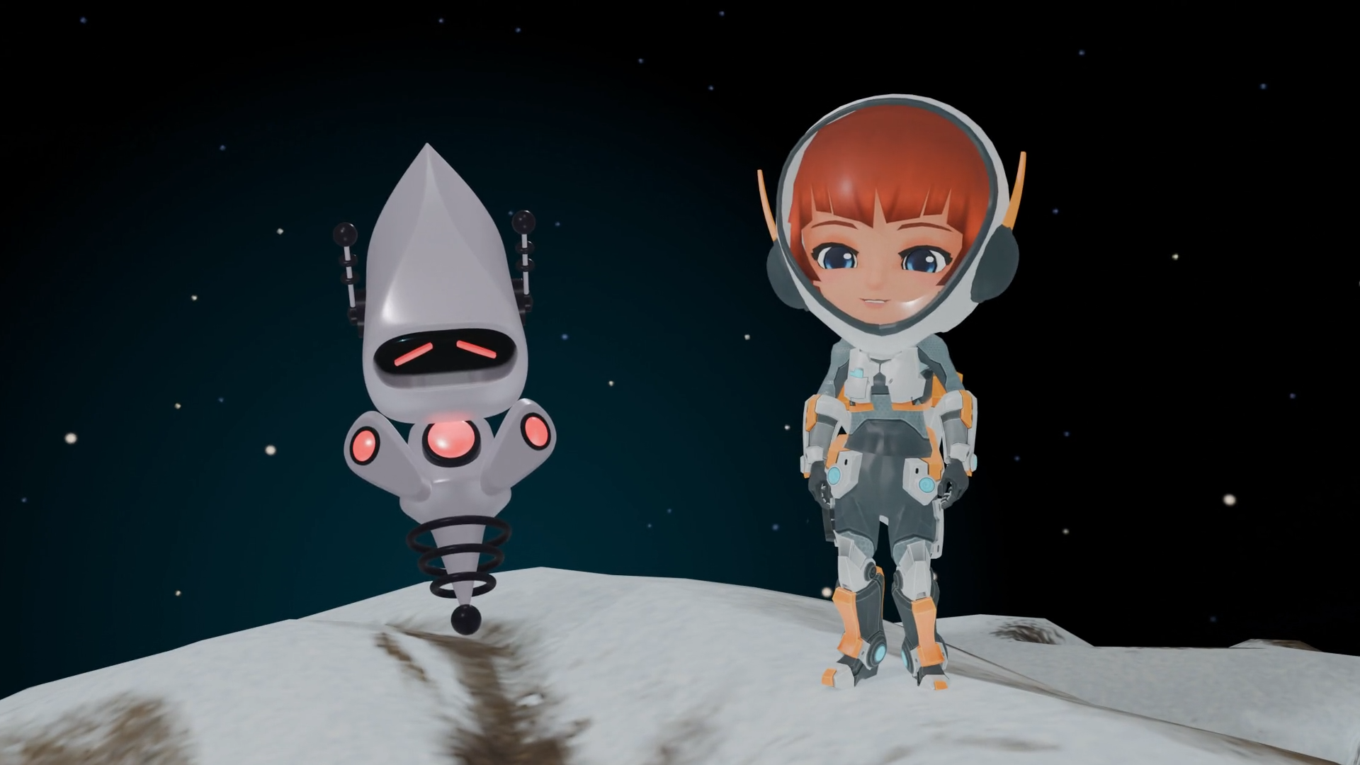
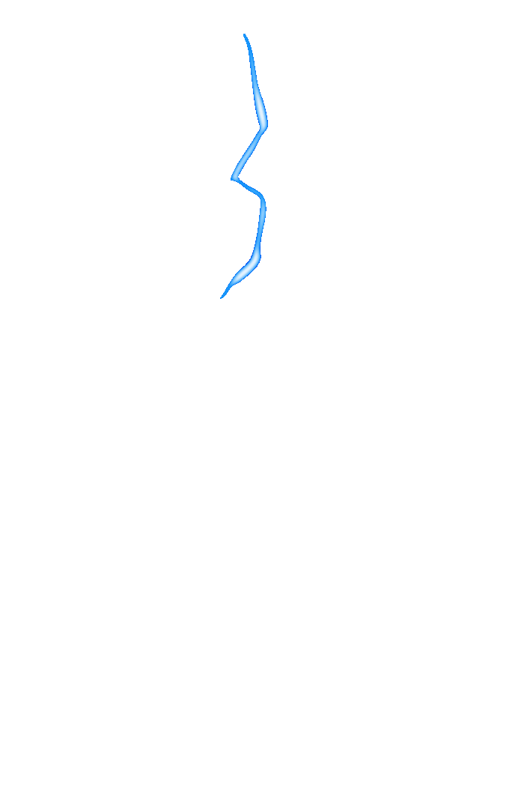
نورا… طاقتي… انتهت… أحتاج.......
إلى نجوم الطاقة
لأعود....للحياة!
مرحباً أصدقائي
هل بإمكانكم
مساعدتي في جمع نجوم طاقة لتفعيل الروبوت “برق” وإعادته للعمل
البدء
Notes:
هذا القالب من تصميم موقع انجز ( ingez-ppt.com ) : موقع عربي متخصص بتصميم قوالب البوربوينت باللغة العربية

Slide 4
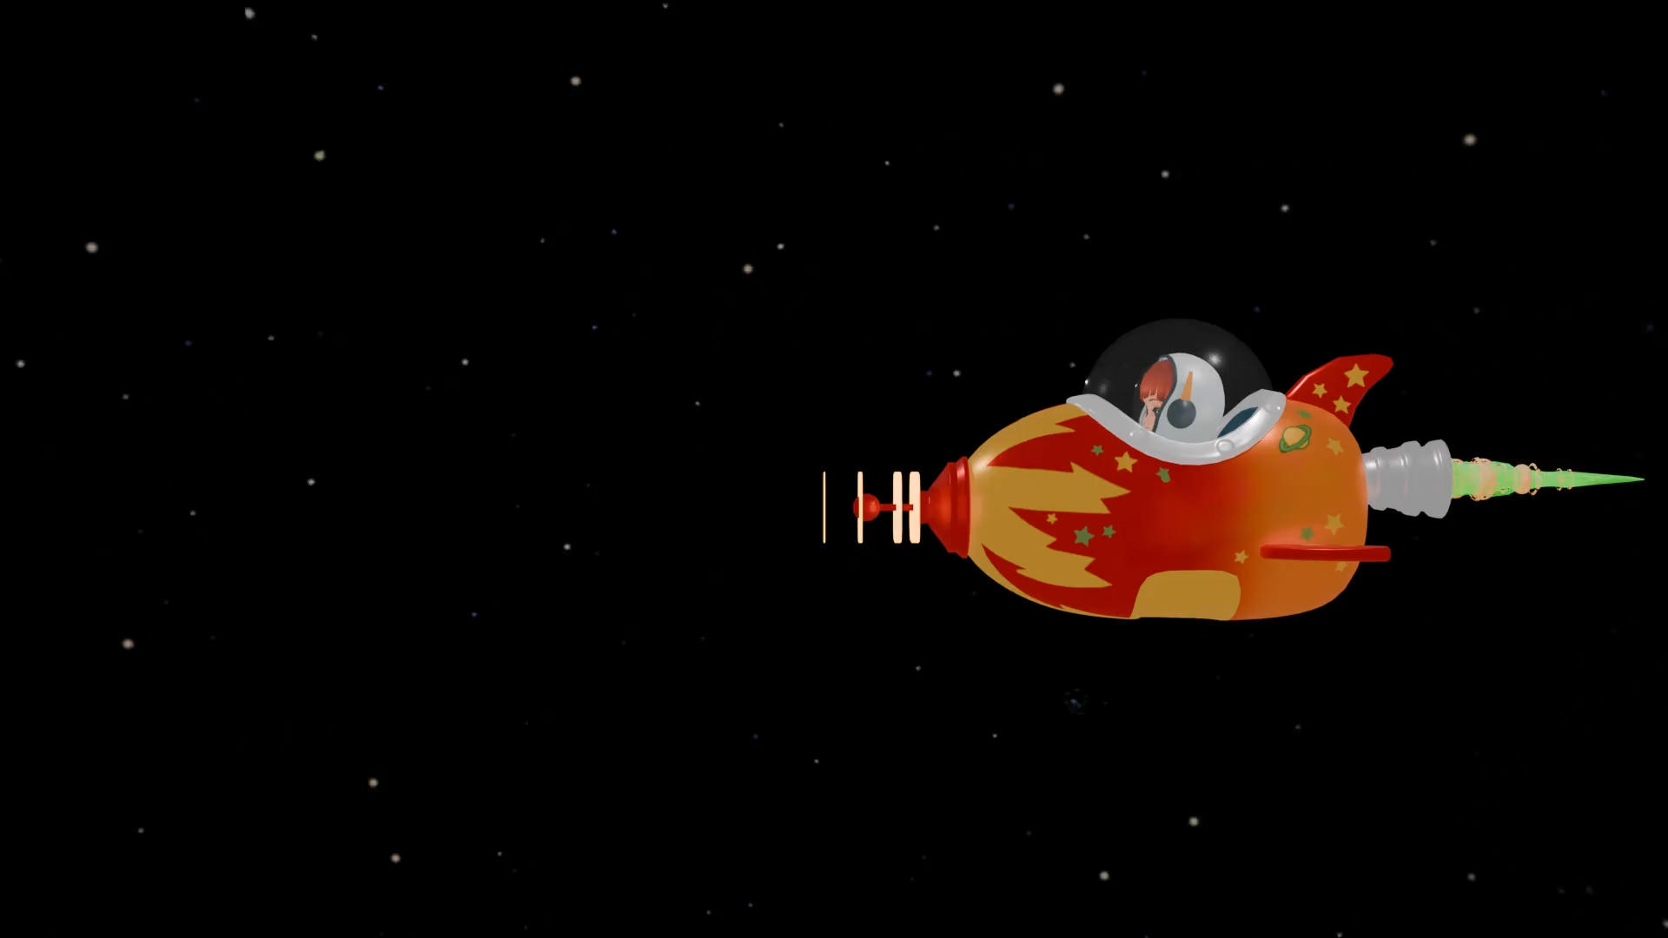



هذا النص هو مثال لسؤال يمكن اضافته
في نفس المساحة المعدة له؟
إجابة صحيحة
إجابة خاطئة
إجابة خاطئة
Notes:
هذا القالب من تصميم موقع انجز ( ingez-ppt.com ) : موقع عربي متخصص بتصميم قوالب البوربوينت باللغة العربية

Slide 5
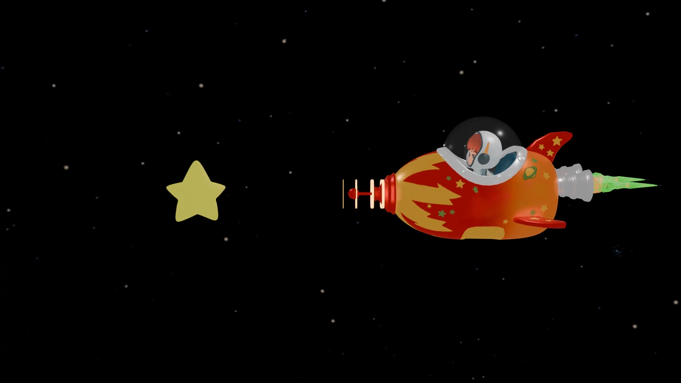

هذا النص هو مثال لسؤال يمكن اضافته
في نفس المساحة المعدة له؟
إجابة صحيحة
إجابة خاطئة
إجابة خاطئة
01
Notes:
هذا القالب من تصميم موقع انجز ( ingez-ppt.com ) : موقع عربي متخصص بتصميم قوالب البوربوينت باللغة العربية

Slide 6
هذا النص هو مثال لسؤال يمكن اضافته
في نفس المساحة المعدة له؟
إجابة خاطئة
إجابة صحيحة
إجابة خاطئة
02
Notes:
هذا القالب من تصميم موقع انجز ( ingez-ppt.com ) : موقع عربي متخصص بتصميم قوالب البوربوينت باللغة العربية

Slide 7
هذا النص هو مثال لسؤال يمكن اضافته
في نفس المساحة المعدة له؟
إجابة خاطئة
إجابة خاطئة
إجابة صحيحة
03
Notes:
هذا القالب من تصميم موقع انجز ( ingez-ppt.com ) : موقع عربي متخصص بتصميم قوالب البوربوينت باللغة العربية

Slide 8
04
Notes:
هذا القالب من تصميم موقع انجز ( ingez-ppt.com ) : موقع عربي متخصص بتصميم قوالب البوربوينت باللغة العربية

Slide 9
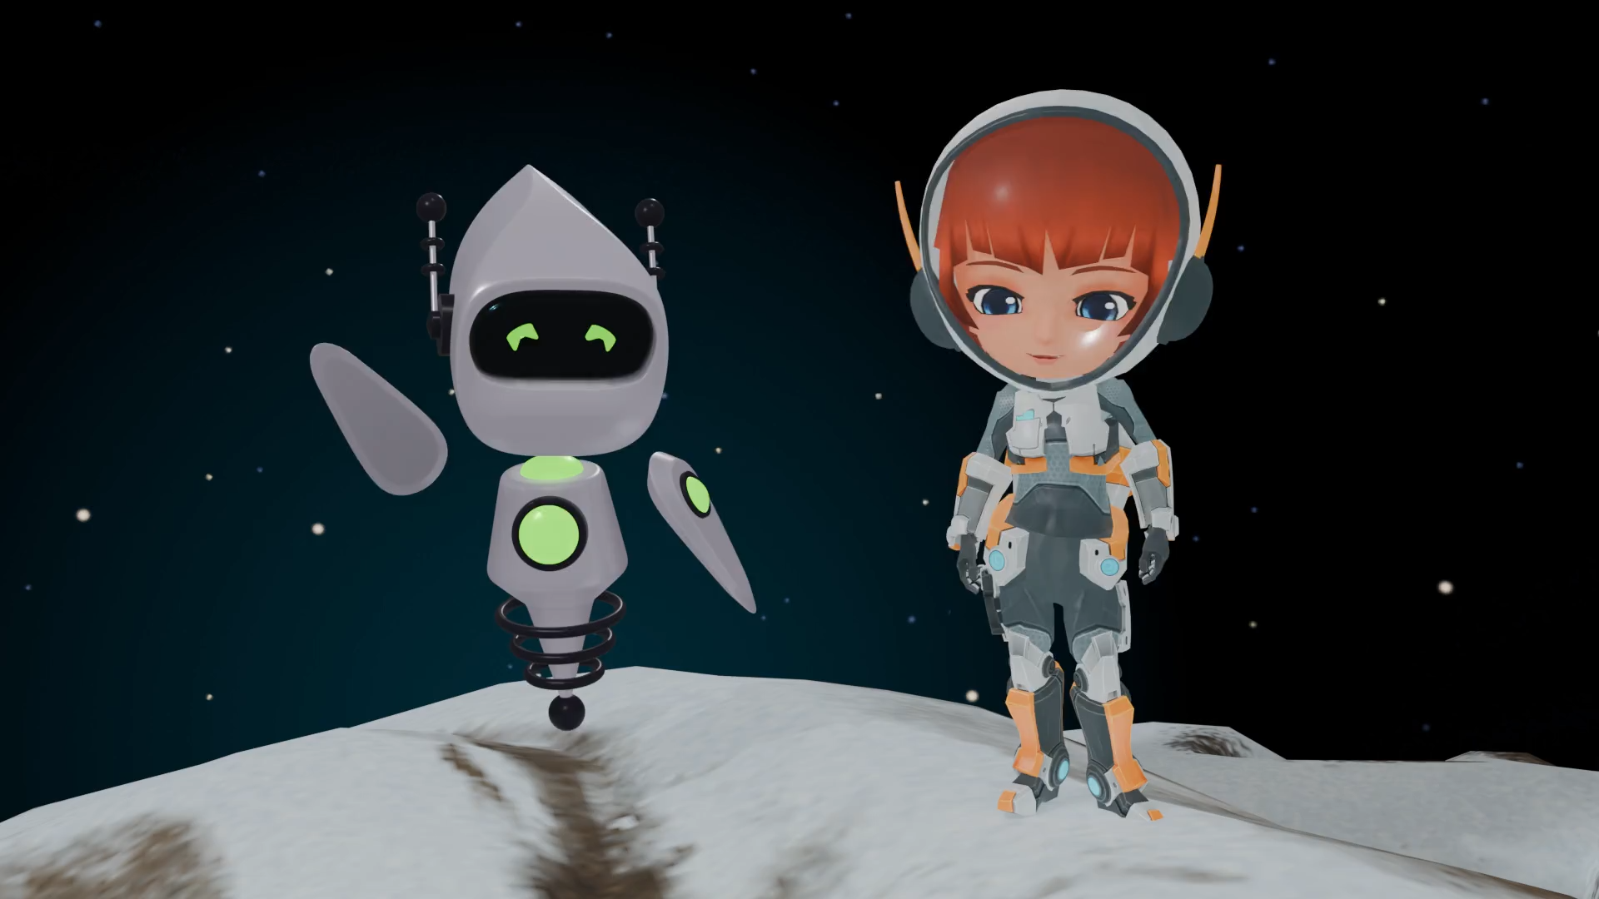
شكراً لك
يا صديقي الفضائي!
لقد أنقذتني… وأنرت الفضاء بالمعرفة!
لقد أنقذت بـــــــــــرق!!!!
بفضلك،
عاد ليرافقني
في رحلتي
عبر الفضاء🌟
Notes:
هذا القالب من تصميم موقع انجز ( ingez-ppt.com ) : موقع عربي متخصص بتصميم قوالب البوربوينت باللغة العربية

Slide 10


Slide 11

تعليمات الاستخدام
لتحرير هذا القالب اضغط على رسالة "تمكين التحرير " والتي ستظهر تحت القوائم الرئيسية في الجزء العلوي من برنامج بوربوينت
لزيادة عدد الاسئلة يمكن تكرار الشرائح أرقام : (شريحة رقم 5 أو 6 أو 7).
لتكرار الشريحة اضغط بزر الماوس الأيمن على الشريحة ثم اختيار > تكرار الشريحة.
عند تكرار الشرائح تذكر زيادة رقم النجوم في الجزء السفلي من كل شريحة جديدة .
لا تقم بحذف أو تغيير أماكن هذه الشرائح : (شريحة رقم 1 أو 2 أو 3 أو 4 أو 8 أو 9).
الخط المستخدم في القالب El Messiri الرابط
هذا القالب من تصميم موقع انجزingez-ppt.com
Notes:
هذا القالب من تصميم موقع انجز ( ingez-ppt.com ) : موقع عربي متخصص بتصميم قوالب البوربوينت باللغة العربية

